Slide 1
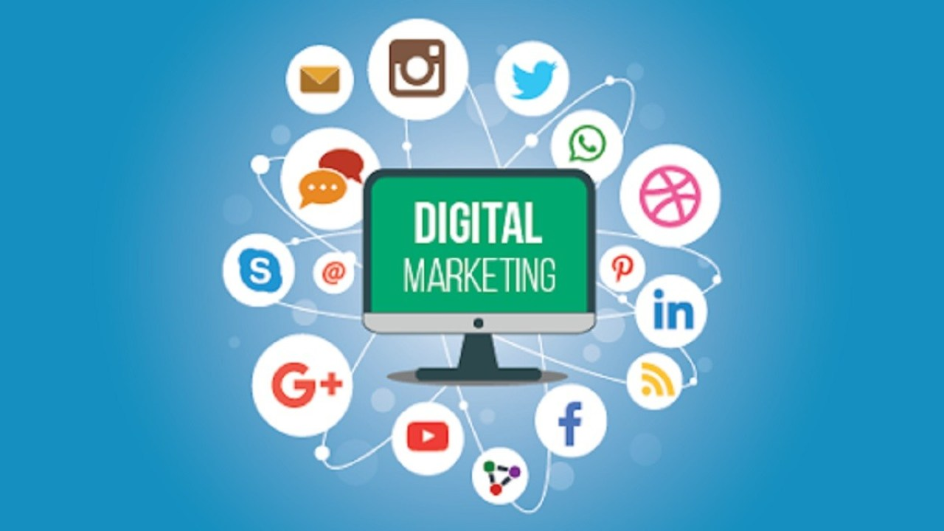
التسويق الالكتروني للخدمات
البيئة التسويقية الإلكترونية للخدمات

Slide 2
البيئة التسويقية الإلكترونية للخدمات
البيئة التسويقية الإلكترونية للخدمات:
تتألف البيئة التسويقية الإلكترونية للخدمات من مجموعة واسعة من العوامل التي تؤثر على تسويق الخدمات عبر الانترنت، وفي مايلي نذكر مختلف جوانب البيئة التسويقية الإلكترونية للخدمات:
- 1التكنولوجيا والبنية التحتية:
_ يسمح تطور التكنولوجيا الرقمية وتوسع الانترنت بتوسيع نطاق الوصول الى العملاء وتحقيق التواجد العالمي للخدمات.
_ تقوم البنية التحتية الكترونية مثل الشبكات والخوادم والمنصات والأنظمة بدور حاسما في توفير تجربة مستخدم سلسة وتأمين البيانات والمعلومات.
- 2العملاء والسوق:
_ فهم العملاء وتحليل احتياجاتهم وتفضيلاتهم يساعد على تصميم استراتيجية التسويق الناجحة.
_ توجد أدوات وتقنيات متقدمة لتحليل البيانات والاستفادة منها في تحسين تجربة العملاء وتخطيط الحملات التسويقية المستقبلية.

Slide 3
البيئة التسويقية الإلكترونية للخدمات
- 3المنافسة:
_ تعتبر تنافسية السوق الالكترونية عالية وتتطلب من شركة وضع استراتيجية فعالة للتفوق على المنافسين.
_ يساعد تحليل المنافسين ومراقبة استراتيجياتهم واستخدم البيانات المتاحة في تحديد نقاط القوة والضعف وتحديد الفرص التنافسية.
- 4القوانين واللوائح التنظيمية:
_ يجب على الشركات الالتزام بالقوانين واللوائح المتعلقة بالتسويق الالكتروني وحماية البيانات الشخصية والخصوصية.
_ توجد العديد من القوانين واللوائح المختلفة في مختلف الدول والمناطق ويجب على الشركات الالتزام بها وتكييف استراتيجياتها وعملياتها وفقا لها.
- 5العوامل الاجتماعية والثقافية:
_ يجب أن تأخذ الشركات في الاعتبار العادات والتقاليد والقيم والعقائد للعملاء المستهدفين في تصميم حملات التسويق الالكتروني.
_ تؤثر العوامل الاجتماعية والثقافية في استراتيجية الالكترونية للخدمات.

Slide 4
البيئة التسويقية الإلكترونية للخدمات
- 6التغيرات التكنولوجية:
_ نظرا لتطور التكنولوجيا بسرعة يجب أن يكون لدى الشركات القدرة على التكيف مع التغيرات التكنولوجية المستجدة للاستفادة من الفرصة الجديدة وتحقيق التنافسية، على سبيل المثال التوجه نحو الذكاء الصناعي وتحليل البيانات الضخمة والتسويق الاجتماعي والواقع الافتراضي يؤثر على استراتيجيات التسويق الالكتروني للخدمات.
7- التقييم والقياس:
_ يجب على الشركات قياس أداء حول التسويق الالكتروني للخدمات وتقييم فعالية الاستراتيجيات المتبعة.
_ استخدام مقاييس الأداء المناسبة والتحليلات المتقدمة يمكن يساعد في تحسين النتائج وتحقيق أهداف التسويق المحددة.

